Slide 1
OKUL REHBERLİK SEVİSİ
MUZAFFER BALCAN
NECİP ASLAN

Slide 2
2020 ÖSYS SÜRECİ BİLGİLENDİRMESİ
YÜKSEKÖĞRETİM KURUMLARI SINAVI
(TYT – AYT)
BİLGİLENDİRMESİ

Slide 3
YÖK EKİM 2017 İTİBARİYLE ÜNİVERSİTEYE GİRİŞİ YENİDEN DÜZENLEMİŞTİR
ÜNİVERSİTEYE GİRİŞTE YAPILAN SINAVLARIN UYGULAMASINDA DEĞİŞİKLİKLER OLMUŞTUR.
YGS-LYS UYGULAMADAN KALKMIŞTIR.
2018 HAZİRANINDA YENİ SİSTEM UYGULANMAYA BAŞLAMIŞTIR.
YENİ SİSTEM ARTIK NETLEŞMİŞTİR
Not: Sınavlar değişir ama ÖSYS adı değişmez.

Slide 4
2018’DEN İTİBAREN ÜNİVERSİTEYE GİRİŞ SINAVLARININ ADI: YÜKSEKÖĞRETİM KURUMLARI SINAVI YKS OLMUŞTUR
HATIRLATMA: ÜNİVERSİTEYE GİRİŞ SINAVLARI İKİ BASAMAK / AŞAMA OLARAK UYGULANMAYA DEVAM ETMEKTEDİR.

Slide 5
ÖSYS’NİN UYGULANIŞININ YENİ HALİ: YKS SINAVLARI:
BİRİNCİ AŞAMA: TEMEL YETENEK TESTİ (TYT)
İKİNCİ AŞAMA: ALAN YETERLİKİK TESTİ (AYT)
GETİRİLMİŞTİR

Slide 6
2020ÖSYS BAŞVURUSU
SINAV TARİHİ
TYT: 20.06.2020
AYT: 21.06.2020
Başvuru Tarihi: 06.02.2020
03.03.2020
Geç Başvuru Tarihi:
18.03.2020
19.03.2020
TYT ve AYT ve DİL Sonuçlarının Açıklanması:
23/07/2020

Slide 7
ÖSYS BAŞVURUSU
Bu başvuruda adaylar TYT ve AYT başvurusunu yapacaklardır.
Dileyen adaylar sadece TYT’ye başvurup AYT’ye başvurmayabilir.
Bu başvuruyu yapmayan adaylar 2020 yılında üniversite sınavı ve tercihlerinde herhangi bir işlem yapamaz.

Slide 8
YKS BAŞVURU ÜCRETLERİ
I. AŞAMA TYT BAŞVURU ÜCRETİ: 50 TL
II. AŞAMA AYT BAŞVURU ÜCRETİ: 50 TL
DİL SINAVI BAŞVURU ÜCRETİ: 50 TL
NOT: ÜCRETLER 2019 YILINA AİT!!!

Slide 9
TYT NEDİR? (BİRİNCİ AŞAMA SINAVI) TEMEL YETENEK TESTİ
İlk aşama sınavı olup yükseköğretime geçiş yapmak isteyen tüm adayların girmesi gereken bir sınavdır.
Temel Yeterlilik, adayların sözel ve sayısal alanlarda sahip olmaları beklenen temel düzeyde bilgi, beceri, hazırbulunuşluk ve yetkinlikleri kapsar.

Slide 10
SÖZEL MANTIK (40 TÜRKÇE 20 SOSYAL)
Amaç Türkçe ve Sosyal soruları ile;
Türkçeyi doğru kullanma, okuduğunu anlama ve yorumlama, kelime hazinesi, temel cümle bilgisi ve imla kurallarını kullanma becerileri ölçülecektir.
Adayın sosyal alanda ki beceri, kavrama muhakeme, akıl yürütme ve çıkarım noktalarında yeterliliğini ölçmektir.
Adayın Sosyal Bilimler alanına olan yatkınlığını ve temel bilgi birikimini ölçmek için yapılacaktır.

Slide 11
SAYISAL MANTIK (40 MATEMATİK 20 FEN)
Amaç Matematik ve Fen Soruları ile;
Temel matematik ve Fen Bilimleri alanında, bilim kavramlarını kullanma ve bu kavramları kullanarak işlem yapma, temel matematiksel ilişkilerden yararlanarak soyut işlemler yapma, temel matematik prensiplerini ve işlemlerini gündelik hayatta uygulama becerileri ölçülecektir.
Adayın Fen Bilimleri alanına olan yatkınlığını ve temel bilgi birikimini ölçmek için yapılacaktır.

Slide 12
TYT KAPSAMI
TARİH: 9-10. sınıf ve İnkılap Tarihi
Coğrafya: 9-10. sınıf
Felsefe (Ortak Zorunlu Felsefedir)
Din Kültürü: (Ortak Zorunlu)
Fizik, Kimya Biyoloji: 9. ve 10. sınıf.
Matematik: 9. ve 10. Sınıf (Mat-Geo Konuları)
Türkçe: Dil Anlatım Dersi ve Paragraf Konuları

Slide 13
TYT UYGULANIŞI
20 Haziran 2020— 10:15— TYT CUMARTESİ GÜNÜ
TEK SORU KİTAPÇIĞI DAĞITILACAKTIR.
SINAV SÜRESİ 120 SORU İÇİSN 135 DAKİKADIR.
AÇIK UÇLU SORU SORULMAYACAK VE 4 YANLIŞ BİR DOĞRUYU GÖTÜRECEKTİR.

Slide 14
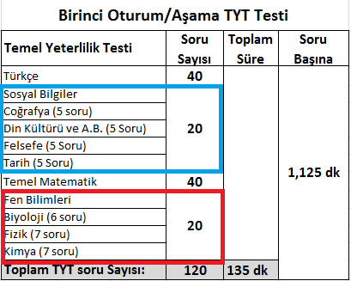
TYT SORU DAĞILIMLARI

Slide 15
ADAYLARA TAVSİYEMİZ
TYT sınavında adayların daha iyi hazırlanabilmesi için kaliteli ve edebi değeri olan kitapları okuması,
Matematik içinde analitik düşünme, problem çözme, soyut düşünebilme gibi yeteneklerini geliştirecek egzersizler yapmaları yerinde olur.

Slide 16
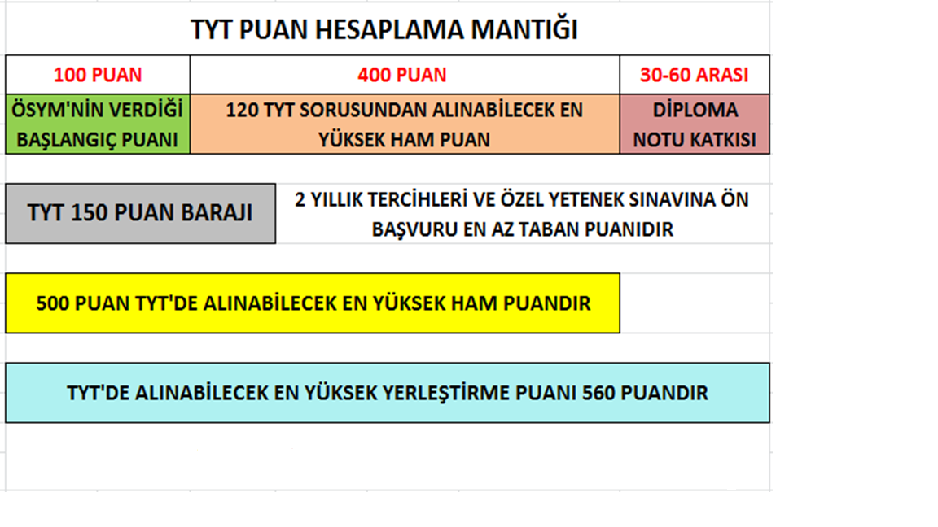

Slide 17
TYT’de ders başına her bir netin yaklaşık değeri
Der Adı | TYT Soru Sayısı | 1 Net Değeri | Toplam Puan Katkısı | TYT Test Ağırlıkları
Türkçe Testi | 40 | 3,3 | 132 | % 33
Matematik Testi | 40 | 3,3 | 132 | % 33
Sosyal Bil. Testi | 20 | 3,4 | 68 | % 17
Fen Bil. Testi | 20 | 3,4 | 68 | % 17

Slide 18
TYT SONUÇLARI NERELERDE KULLANILICAK
TYT’DE 150 HAM PUANIN ÜSTÜ:
* Önlisans programların (Örgün Açıköğretim) tercihinde,
* Özel yetenek sınavlarına ön başvuruda,
* İkinci aşama Alan Yeterlilik Sınavında puan hesaplanma hakkı verir.
Not: İkinci aşamaya giriş barajı olan, İlk aşamada 180 puan alma şartı 150 puana indirilmiştir.

Slide 19
TYT PUANI İLE ASKER ve POLİS MESLEK YÜKSEKOKULU ÖN BAŞVURULARI
Astsubay Meslek Yüksekokulu ön başvurusunda kullanılacaktır. Ön başvuru için kaç ham puan gerektiği başvuru sürecinde açıklanacaktır.
Polis Meslek Yüksekokulu ön başvurusunda kullanılacaktır. Bu okulun başvurusunda muhtemelen 250-280 aralığında bir ham puan istenecektir.

Slide 20
YKS’DE İKİNCİ AŞAMA SINAVI:
ALAN YETERLİLİK TESTİ
AYT

Slide 21
İKİNCİ AŞAMA AYT’YE GİRİŞ
21 Haziran 2020— 10:15—AYT PAZAR SABAH UYGULANACAKTIR
ADAY TYT PUANINI BİLMEDEN AYT’YE GİRECEKTİR. (Not: Aday TYT’den 150 puanı geçememiş ise AYT’ye girmiş olsa bile AYT puanı hesaplanmayacaktır.)
DİL SINAVI 21 Haziran 2020—15:45—YDT PAZAR ÖĞLEDEN SONRA UYGULAANCAKTIR

Slide 22
AYT ANLATIMI (ALAN YETERLİLİK TESTİ)
YKS başvurusu 06.02.2020-03.03.2020 tarihleri arasında ÖSYS (TYT ve AYT aynı anda yapılacaktır)
TYT’de 150 ve üstü ham puan alan adaylar 2. aşama sınavında (AYT) puan hesaplama hakkına sahip olacaklardır.
TYT’de 150 puanı geçmiş ve AYT netleri ile aday AYT puan türlerinin her hangi birinde 180 ham puanı geçerse AYT barajını geçmiş olacaktır ve bu adayların yerleştirme puanları hesaplanacaktır.
Aday 180 puanı geçtiği AYT puan türünden tercih yapabilir.

Slide 23
AYT DERS KAPSAMLARI ve SORU SAYILARI

Slide 24
Tarih-1 ve Coğrafya-1 Kapsamı
Coğrafya-1: coğrafya öğretim programında belirtilen 9. ve 10. sınıf kazanımlarından oluşmaktadır
Tarih-1: Tarih dersinin 9 ve 10. sınıf tarih ve İnkılap Tarihi kazanımlarından oluşmaktadır.

Slide 25
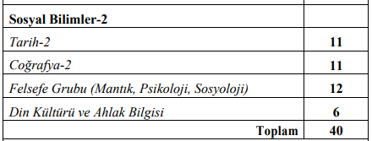
Sosyal Bilimler-2 Sınavı:

Slide 26
Sosyal Bilimler-2 Ders Kapsamları
Felsefe Grubu: Felsefe, Sosyoloji, Psikoloji ve Mantık Derslerinin tüm lise müfredatını kapsamaktadır.
Tarih-2 Coğrafya-2 derslerinin konu kapsamı; yukarıda belirtilen bu derslerin ortak konuları dışında kalan diğer tüm lise müfredatını kapsar.
Din dersinden muaf olan adaylar, ilave felsefe grubu sorularını yanıtlayacaktır.

Slide 27
Fen Bilimleri Sınavı: Bu derslerin tüm lise müfredatını kapsar.

Slide 28
Matematik Sınavı: Tüm Lise Matematik ve Geometri konularını kapsamaktadır. Muhtemelen 25-30 mat 15-10 geometri sorusu sorulacaktır
Matematik Soru Sayısı Toplam 40

Slide 29
Dil Sınavı:
İng. Alm. Frnsz. Rusça ve Arapça Dillerinden yapılır.
Aday bu 5 dilden birini seçerek Dil sınavına girer.
80 soru sorulacaktır.
O dilin tüm lise müfredatını kapsamaktadır.
Beş farklı dilden yapılacak sınavda tek puanlama ve sıra olacaktır.
24 Haziran Pazar öğleden sonra uygulanacaktır
120 dakika sınav süresi olacaktır.

Slide 30
AYT UYGULANIŞI
AYT’de adaya tek kitapçık verilecektir. Aday kendi tercih önceliğine göre istediği testten başlayarak, istediği kadar test yanıtlayabilir.
AYT’de açık uçlu soru sorulmayacaktır ve 4 yanlış bir doğruyu götürecektir.
Bu durumda adayın zamanı iyi kullanması açısından 2 veya 3 teste girmesi tavsiye olunur.
İkinci aşama sınavına 4 testten birden girilmesi zaman baskısı oluşturacaktır.
4 teste birden hazırlanmanın hiç gereği yoktur, lütfen kazanmak istediğiniz programı önceden seçiniz.

Slide 31
ALAN YETERLİKİK TESTİ SÜRELERİ

Slide 32
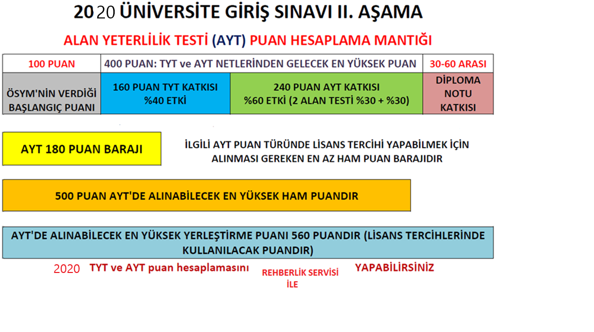

Slide 33
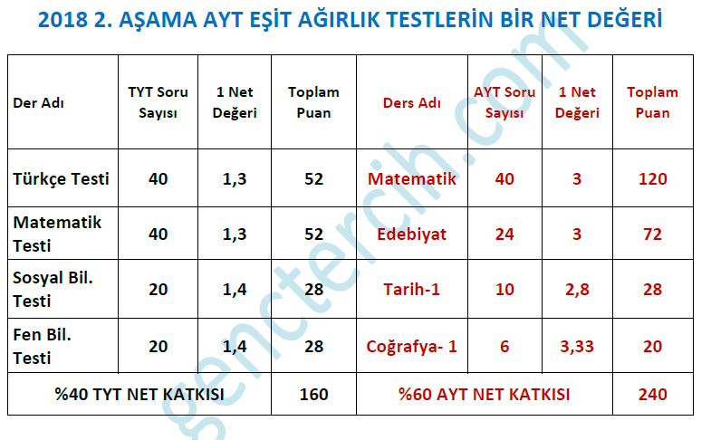

Slide 34
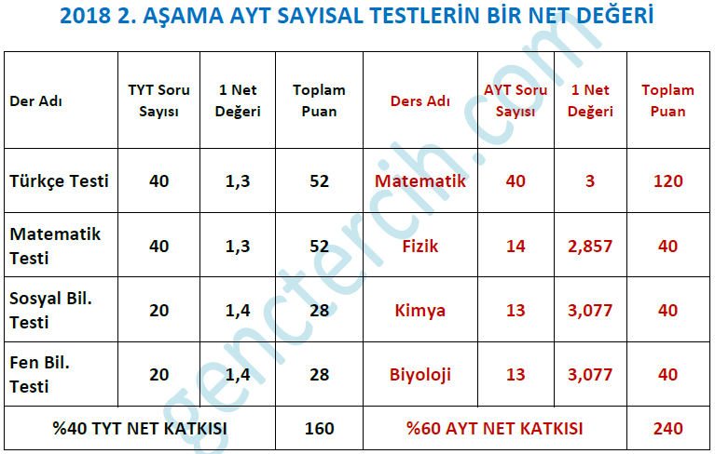

Slide 35
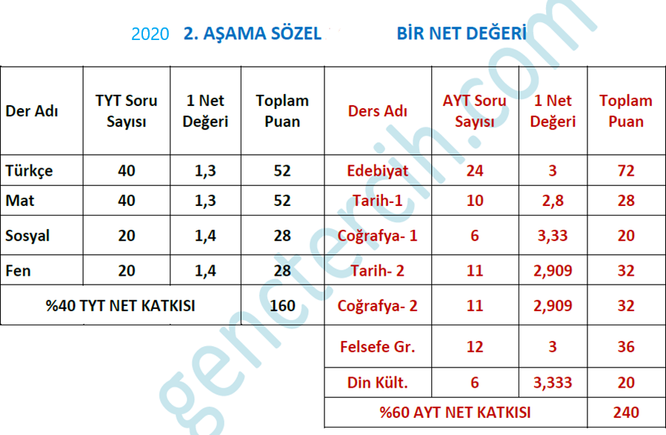

Slide 36
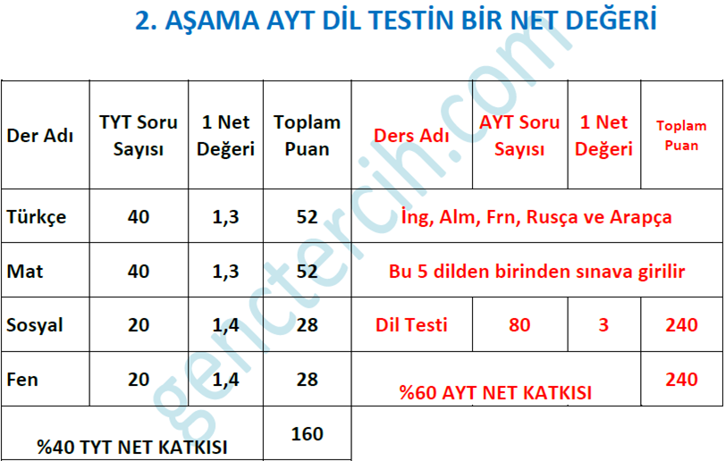

Slide 37
HATIRLATMALAR
TYT’de 150 ham puanı geçemeyen adayın YKS puanı hesaplanmaz.
TYT netleri YKS puanını hesaplamada kullanılır.
AYT başarısı / başarısızlığı TYT puanını etkilemez.
Aday AYT’de 180 ham puanı geçmese de, TYT ham puanında 150’yi geçtiği için, TYT puanı ile tercih yapabilir.

Slide 38
AYT puanları birbirinden bağımsız hesaplanır
AYT puanı hesaplanırken her alan için o alana kaynaklık eden iki AYT testi kullanılır.
Örnek: AYT’de 3 teste giren adayın (MAT, FEN, Edebiyat Sos-1) sayısal puanı hesaplanırken Mat ve Fen testleri dikkate alınır, Edebiyat-sos-1 netleri Sayısal puanını etkilemez.
Aynı şekilde bu adayın Eşit Ağırlık Puanı hesaplanırken de Mat ve Edebiyat Sos-1 netleri dikkate alınır, Fen netleri dikkate alınmaz.

Slide 39
BAŞARI SINIRLAMASI ŞARTI:
Tıp: 50.000 (Sayısal puanda)
Hukuk: 125.000 (EA Puanda)
Mimarlık: 250.000 (Sayısal puanda)
Öğretmenlikler: 300.000 (Say-EA-Söz-Dil Puanda)
Mühendislikler: 300.000 (Sayısal puanda)
(Su, Orman ve Ziraat mühendislikleri hariç)
Adayların bu programları tercih edebilmeleri için ilgili puan türlerinde, belirtilen başarı sırası içinde olması gerekmektedir.

Slide 40
YKS ALANLARI VE PUAN TÜRLERİ:
TÜRKÇE SOSYAL / SÖZEL ALAN:
ESKİ LYS PUAN TÜRLERİ TS-1, TS-2
SÖZEL (SÖZ)
AYT’DE GİRMESİ GEREKEN SINAVLAR
YKS’DE EDEBİYAT - SOSYAL BİLİMLER 1 SINAVI 40 SORU
ve
SOSYAL BİLİMLER 2 SINAVI 40 SORU

Slide 41
BAŞLICA SÖZEL ALANIN LİSANS PROGRAMLARI
TÜRKDİLİ EDEBİYATI, TÜRKÇE,
TARİH, COĞRAFYA, SOSYAL BİL.
DİĞER TÜRK DİLLERİ KÜLTÜR PROGRAMLARI
İLAHİYAT PROGRAMLARI
OKUL ÖNCESİ ÖĞRETMENLİĞİ, ÖZEL EĞİTİM ÖĞRT.
İLETİŞİM –GAZETECİLİK- RTS – GÖRSEL İLETİŞİM
HALKLA İLİŞKİLER REKLAMCILIK- TANITIM
YENİ MEDYA, GÖRSEL İLETİŞİM
GASTRONOMİ

Slide 42
EŞİT AĞIRLIK / TÜRKÇE MATEMATİK ALAN
ESKİ LYS PUAN TÜRLERİ TM-1, TM-2 TM,3
EŞİT AĞIRLIK (EA)
AYT’DE GİRMESİ GEREKEN SINAVLAR
YKS’DE EDEBİYAT - SOSYAL BİLİMLER 1 SINAVI 40 SORU
ve
METEMATİK SINAVI 40 SORU

Slide 43
BAŞLICA TM ALANIN LİSANS PROGRAMLARI
HUKUK SİYASET, KAMU, ULUSLARARASI İLİŞ.
İKTİSAT, İŞLETME, YÖNETİM PROGRAMLARI
TİCARET LOJİSTİK PROGRAMLARI
BANKACLIK, SİGORTA, FİNANS, EKONOMİ
TURİZM RPOGRAMLARI
FELSEFE, SOSYOLOJİ, PSİKOLOJİ, PDR,
SINIF ÖĞRT. ÇOCUK GELİŞİMİ SOSYAL HİZMET
İÇ MİMARLIK ÇEVRE TASARIM

Slide 44
SAYISAL / MATEMATİK FEN ALAN
ESKİ LYS PUAN TÜRLERİ MF-1, MF-2, MF-3 MF-4
SAYISAL(SAY)
AYT’DE GİRMESİ GEREKEN SINAVLAR
FEN BİLİMLERİ SINAVI 40 SORU
ve
METEMATİK SINAVI 40 SOR

Slide 45
SAYISAL ALANIN MESLEKLER
TÜM MÜHENDİSLİKLER
UÇAK, GEMİ, HAVACILIK UZAY PROGRAMLARI
TIP, DİŞ, ECZACILIK, HEMŞİRELİK, EBELİK, DİL KONUŞMA
FİZYOTERAPİ, BESLENME DİY, ODYOLOJİ TÜM SAĞLIK PROG.
ZİRAAT PROGRAMLARI
İSTATİSTİK, MATEMATİK, BİLGİSAYAR PROGRAMLARI
FEN PROGRAMLARI FİZİK – KİMYA – BİYOLOJİ
MİMARLIK, İÇ MİMARLIK, TASARIM PROGRAMLARI

Slide 46
MTOK Aynen devam edecektir
Meslek lisesi mezunlarının alanları ile ilgili 2 yıllık önlisans programları için aldıkları ek puan hakkı TYT’de devam etmektedir.
30/03/2012 tarihinden önce meslek lisesi mezunu yada öğrencisi olan adayların ilgili lisans programları için aldıkları ek puan hakkı devam etmektedir.

Slide 47
M.T.O.K
Mesleki ve Teknik Ortaöğretim Kurumlarının kısaltılmasıdır. Üniversite kılavuzunda bir bölümün yanında eğer M.T.O.K. yazıyorsa; bu, o bölüme yalnızca ilgili mesleki ve teknik liselerden mezun olan öğrencilerin yerleşebileceği anlamına gelir. M.T.O.K. uygulamasından önce LGS puan türüyle öğrenci alan özellikle mühendislik gibi bölümlerde meslek ve teknik lise öğrencilerinin girmesi bir hayli zordu. Meslek lisesi ve teknik liselerde okuyan öğrencilerin 9. sınıftan sonra daha çok meslek dersi alması bunun yanında LGS sınavının içeriğini oluşturan ders ve konuların büyük çoğunluğunu görmemesi, bu öğrencileri yarışta geride bırakıyordu

Slide 48
. M.T.O.K. uygulamasıyla getirilen yenilik bu okullara sadece ilgili mesleki ve teknik ortaöğretim kurumlarından mezun öğrencilerin yerleşebilmesidir. Bu sayede teknoloji fakülteleri kurularak başta mühendislik bölümleri olmak üzere meslek ve teknik lise mezunu öğrencilere daha bir çok bölümün önü açılmıştır. M.T.O.K. bölümlerine o alana giriş hakkı olan mesleki teknik eğitim öğrencileri dışında başka mesleki teknik eğitim öğrencileri ve normal lise eğitimi almış öğrenciler (Düz, Anadolu, Fen, Sosyal Bilimler lisesi vb. ) seçim yapamazlar, tercih yapıp M.T.O.K. bölümlerini kazansalar bile bu bölümlerde okuyamazlar. Bu M.T.O.K. bölümlerini tercih edecek mesleki ve teknik eğitim almış öğrencilerin OBP (ortaöğretim başarı puanları) 0,12 ile çarpılır ve bunun dışında ek puan ya da ayrıcalık tanınmaz.
Bu fakültelere yerleşen öğrenciler eksik oldukları matematik ve fen dersleri için bir yıl intibak eğitimi alacaklardır. Bu fakültelerde eğitim daha çok uygulamaya dayalı olacaktır. 8 dönemlik eğitimlerinin son döneminde bu öğrenciler iş yeri eğitimi alacaklardır.

Slide 49
Elektrik-elektronik bölümünden gidebileceği m.t.o.k mühendislikler

Slide 50
Adli Bilişim Mühendisliği (M.T.O.K.) SAY
Bilgisayar Mühendisliği (M.T.O.K.) SAY
Bilişim Sistemleri Mühendisliği (M.T.O.K.) SAY
Biyomedikal Mühendisliği (M.T.O.K.) SA
Elektrik-Elektronik Mühendisliği (M.T.O.K.) SAY
Endüstriyel Tasarım Mühendisliği (M.T.O.K.) SAY
Enerji Sistemleri Mühendisliği (M.T.O.K.) SAY
Mekatronik Mühendisliği (M.T.O.K.) SAY
İmalat Mühendisliği (M.T.O.K.) SAY

Slide 51
ÜNİVERSİTE ŞEHİR | BÖLÜM | EK BİLGİ | 2018 YKS TABAN PUAN | 2017 BAŞARI SIRASI
FIRAT ELAZIĞ | BİLİŞİM SİSTEMLERİ MÜHENDİSLİĞİ |  | 269.951 | 164259
FIRAT ELAZIĞ | BİLİŞİM SİSTEMLERİ MÜHENDİSLİĞİ | İKİNCİ ÖĞRETİM | 255.249 | 189924
FIRAT ELAZIĞ | BİLİŞİM SİSTEMLERİ MÜHENDİSLİĞİ | M.T.O.K | 249.353 | 231274

Slide 52
ÜNİVERSİTE ŞEHİR | BÖLÜM | EK BİLGİ | 2018 YKS TABAN PUAN | 2017 BAŞARI SIRASI
SELÇUK KONYA | BİLGİSAYAR MÜHENDİSLİĞİ |  | 317.563 | 139343
SELÇUK KONYA | BİLGİSAYAR MÜHENDİSLİĞİ | İKİNCİ ÖĞRETİM | 287,368 | 165315
SELÇUK KONYA | BİLGİSAYAR MÜHENDİSLİĞİ | M.T.O.K | 273,339 | 178921
SELÇUK KONYA | BİLGİSAYAR MÜHENDİSLİĞİ | M.T.O.K İKİNCİ ÖĞRETİM | 252.333 | 207225

Slide 53
ÜNİVERSİTE ŞEHİR | BÖLÜM | EK BİLGİ | 2018 YKS TABAN PUAN | 2017 BAŞARI SIRASI
KOCAELİ KOCAELİ | BİYOMEDİKAL MÜHENDİSLİĞİ |  | 324.656 | 92362
KOCAELİ KOCAELİ | BİYOMEDİKAL MÜHENDİSLİĞİ | M.T.O.K | 250.452 | 190435
PAMUKELİ DENİZLİ | BİYOMEDİKAL MÜHENDİSLİĞİ |  | 294.974 | 118242
PAMUKELİ DENİZLİ | BİYOMEDİKAL MÜHENDİSLİĞİ | M.T.O.K | 252.596 | 207225

Slide 54
TÜM ÜNİVERSİTE ADAYLARINA BAŞARILAR DİLERİZ

